Slide 1
Антитеррористическая безопасность
(беседа для несовершеннолетних)

Slide 2
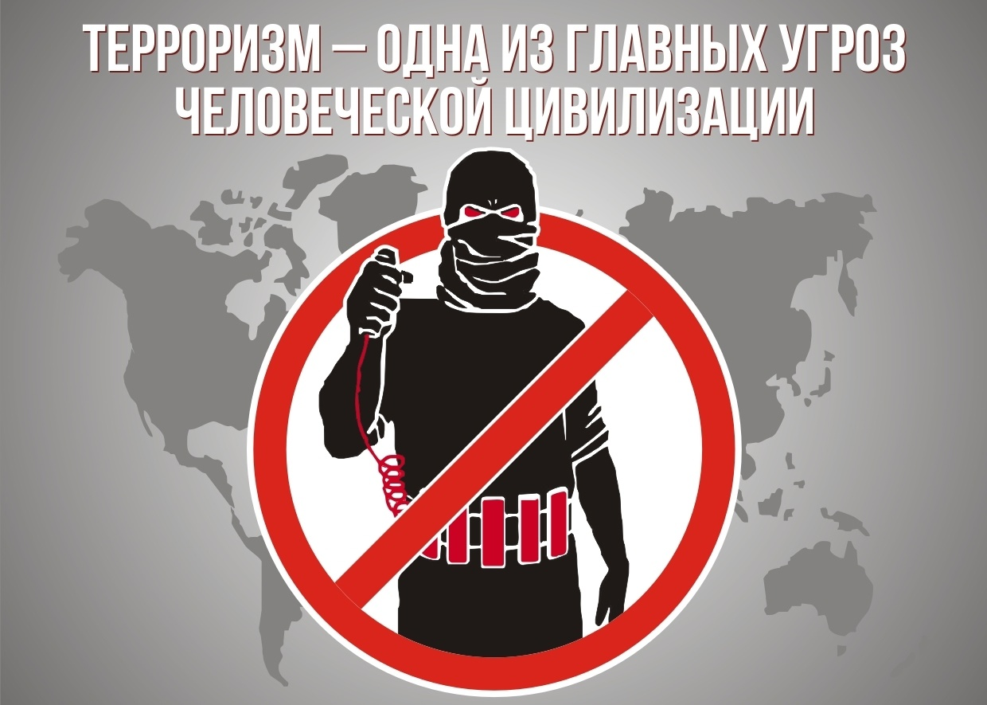
УКК УК РФ. Глава 24. Преступления против общественной безопасности
(ст. 205-227)
Терроризм – это такой вид преступной деятельности, когда бандиты взрывают, убивают, захватывают в заложники или запугивают мирных граждан, жестоко издеваются над заложниками для того, чтобы достичь преступных целей и нанести вред государству и обществу

Slide 3
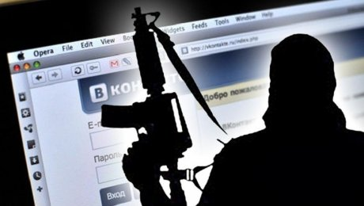
Жертвы вербовки:
Молодые люди
Девушки
Несовершеннолетние
Пенсионеры
Где вербуют:
Сеть интернет
Любое общественное место
Публичные мероприятия
Телефонное мошенничество
Чаще всего использую сеть интернет, через социальные сети и мессенджеры (например, Telegram)

Slide 4

Умей сказать «НЕТ»
Когда тебе предлагают совершить недостойный поступок.
Когда тебе предлагают попробовать что-то запретное.
Если тебе предлагают поехать куда-либо, предупреждая, чтобы ты никому не говорил.
Когда незнакомые или малознакомые люди приглашают в гости, на дискотеку, в клуб.
Когда тебе предлагают «Хорошо» отдохнуть вдали от взрослых.
Когда тебе предлагают на улице купить какой-либо товар по дешевой цене.
Когда тебе предлагают «подзаработать», выполняя при это действия «сомнительного характера»
Помни, что во многих случаях умение сказать «НЕТ» – это проявление не слабости, а собственной силы, воли и достоинства

Slide 5
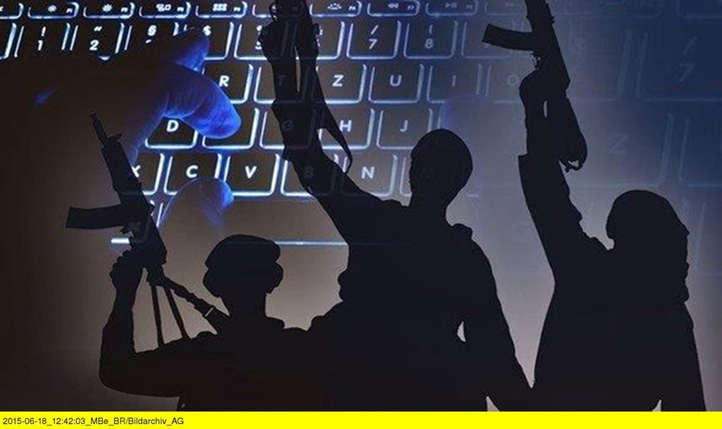
Способы действия террористов:
Взрывы в общественных местах.
Захват заложников.
Похищения людей.
Диверсии.
Поджоги.

Slide 6
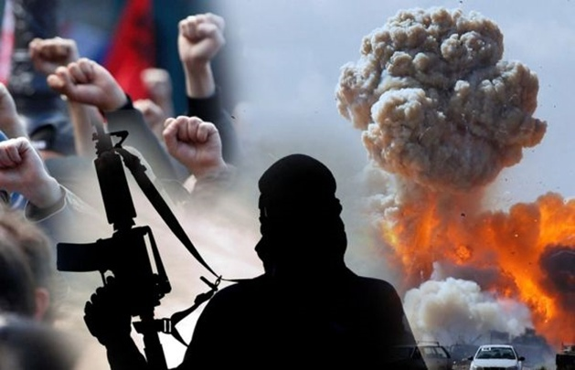
Места закладки:
Бесхозные гаражи, контейнеры, автомобили, находящиеся в жилых массивах.
Здания, сооружения, участки дорог в местах пребывания людей.

Slide 7
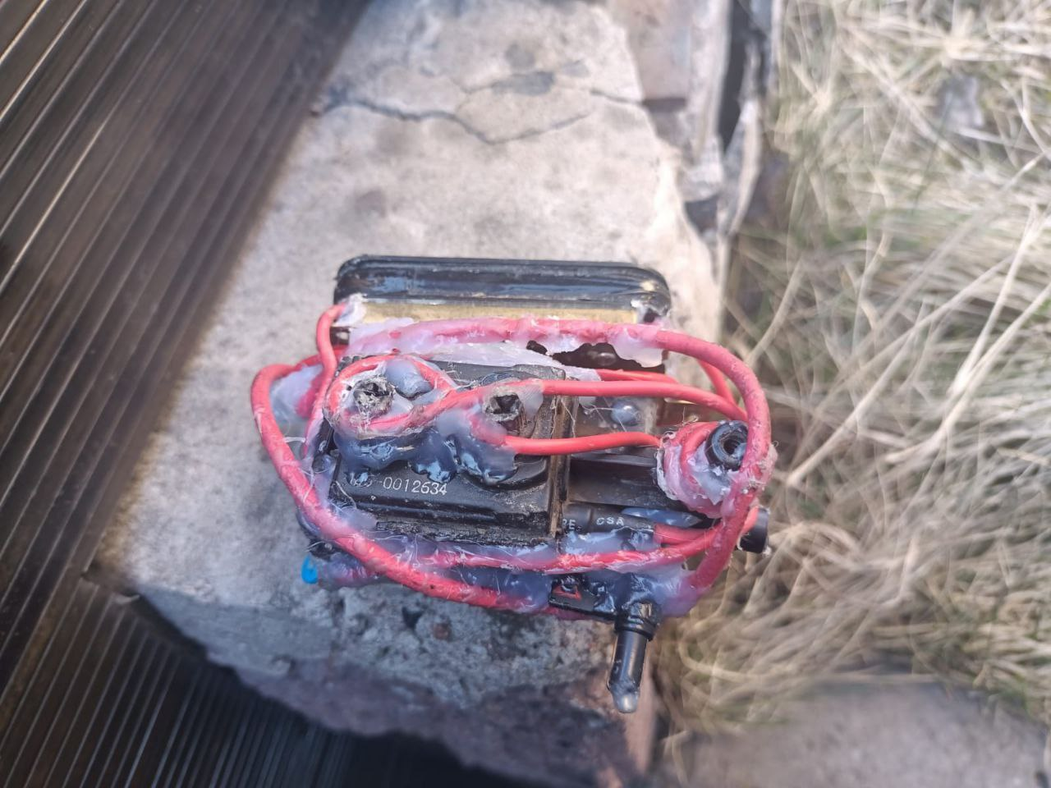
Правила поведения при ообнаружении опасных предметов:
Не трогайте бесхозные вещи и неизвестные предметы
Предупредите о возможной угрозе окружающих
Отойдите на безопасное расстояние
Срочно сообщить в правоохранительные органы по телефону «112»

Slide 8
Статьи главы 24 УК РФ.
Статья 205. Террористический акт
Статья 205.1. Содействие террористической деятельности
Статья 205.2. Публичные призывы к осуществлению террористической деятельности, публичное оправдание терроризма или пропаганда терроризма
Статья 205.3. Прохождение обучения в целях осуществления террористической деятельности
Статья 205.4. Организация террористического сообщества и участие в нем
Статья 205.5. Организация деятельности террористической организации и участие в деятельности такой организации

Slide 9
Статьи главы 24 УК РФ.
Статья 205.6. Несообщение о преступлении
Статья 206. Захват заложника
Статья 207. Заведомо ложное сообщение об акте терроризма
Статья 207.1. Публичное распространение заведомо ложной информации об обстоятельствах, представляющих угрозу жизни и безопасности граждан
Статья 207.2. Публичное распространение заведомо ложной общественно значимой информации, повлекшее тяжкие последствия
Статья 207.3. Публичное распространение заведомо ложной информации об использовании Вооруженных Сил Российской Федерации, исполнении государственными органами Российской Федерации своих полномочий, оказании добровольческими формированиями, организациями или лицами содействия в выполнении задач, возложенных на Вооруженные Силы Российской Федерации

Slide 10
Статьи главы 24 УК РФ.
Статья 208. Организация незаконного вооруженного формирования или участие в нем, а равно участие в вооруженном конфликте или военных действиях в целях, противоречащих интересам Российской Федерации
Статья 209. Бандитизм
Статья 210. Организация преступного сообщества (преступной организации) или участие в нем (ней)
Статья 210.1. Занятие высшего положения в преступной иерархии
Статья 211. Угон судна воздушного или водного транспорта либо железнодорожного подвижного состава
Статья 212. Массовые беспорядки
Статья 212.1. Неоднократное нарушение установленного порядка организации либо проведения собрания, митинга, демонстрации, шествия или пикетирования
Статья 213. Хулиганство
Статья 214. Вандализм

Slide 11
Статьи главы 24 УК РФ.
Статья 215. Нарушение правил безопасности на объектах атомной энергетики
Статья 215.1. Прекращение или ограничение подачи электрической энергии либо отключение от других источников жизнеобеспечения
Статья 215.2. Приведение в негодность объектов жизнеобеспечения
Статья 215.3. Самовольное подключение к нефтепроводам, нефтепродуктопроводам и газопроводам либо приведение их в негодность
Статья 215.4. Незаконное проникновение на охраняемый объект
Статья 216. Нарушение правил безопасности при ведении строительных или иных работ
Статья 217. Нарушение требований промышленной безопасности опасных производственных объектов
Статья 217.1. Нарушение требований обеспечения безопасности и антитеррористической защищенности объектов топливно-энергетического комплекса
Статья 217.2. Заведомо ложное заключение экспертизы промышленной безопасности

Slide 12
Статьи главы 24 УК РФ.
Статья 218. Нарушение правил учета, хранения, перевозки и использования взрывчатых, легковоспламеняющихся веществ и пиротехнических изделий
Статья 219. Нарушение требований пожарной безопасности
Статья 220. Незаконное обращение с ядерными материалами или радиоактивными веществами
Статья 221. Хищение либо вымогательство ядерных материалов или радиоактивных веществ
Статья 222. Незаконные приобретение, передача, сбыт, хранение, перевозка, пересылка или ношение оружия, основных частей огнестрельного оружия, боеприпасов
Статья 222.1 Незаконные приобретение, передача, сбыт, хранение, перевозка, пересылка или ношение взрывчатых веществ или взрывных устройств
Статья 222.2. Незаконные приобретение, передача, сбыт, хранение, перевозка, пересылка или ношение крупнокалиберного огнестрельного оружия, его основных частей и боеприпасов к нему

Slide 13
Статьи главы 24 УК РФ.
Статья 223. Незаконное изготовление оружия
Статья 223.1. Незаконное изготовление взрывчатых веществ, незаконные изготовление, переделка или ремонт взрывных устройств
Статья 224. Небрежное хранение огнестрельного оружия
Статья 225. Ненадлежащее исполнение обязанностей по охране оружия, боеприпасов, взрывчатых веществ и взрывных устройств
Статья 226. Хищение либо вымогательство оружия, боеприпасов, взрывчатых веществ и взрывных устройств
Статья 226.1. Контрабанда сильнодействующих, ядовитых, отравляющих, взрывчатых, радиоактивных веществ, радиационных источников, ядерных материалов, огнестрельного оружия или его основных частей, взрывных устройств, боеприпасов, иного вооружения, иной военной техники, а также сырья, материалов, оборудования, технологий, научно-технической информации или результатов интеллектуальной деятельности, которые могут быть использованы при создании вооружения или военной техники, а равно стратегически важных товаров и ресурсов или культурных ценностей либо особо ценных диких животных и водных биологических ресурсов
Статья 227. Пиратство

